Slide 1
数据结构 Lab5

Slide 2
注：
使用本章节数据结构完成 lab。
在注释中分析所用算法的时间复杂度和空间复杂度

Slide 3
第一题：迭代删除字符串中重复项
规定 k 倍重复项删除操作将会 从 字符串中选择 k 个相邻且相等的字母并删除它们，然后使得删去的字符串的左侧和右侧连接起来。
给定一个字符串 s，你需要对 s 重复进行无限次这样的操作，直至无法继续为止。
提示：
1 <= s.length <= 10^5
2 <= k <= 10^4
s 中只含有小写英文字母。
示例 1：
输入：s = "abcd", k = 2
输出："abcd"
解释：没有要删除的内容。
示例 2：
输入：s = "deeedbbcccbdaa", k = 3
输出："aa"
解释： 先删除 "eee" 和 "ccc"，得到 "ddbbbdaa"
再删除 "bbb"，得到 "dddaa"
最后删除 "ddd"，得到 "aa"
示例 3：
输入：s = "pbbcggttciiippooaais", k = 2
输出："ps"

Slide 4
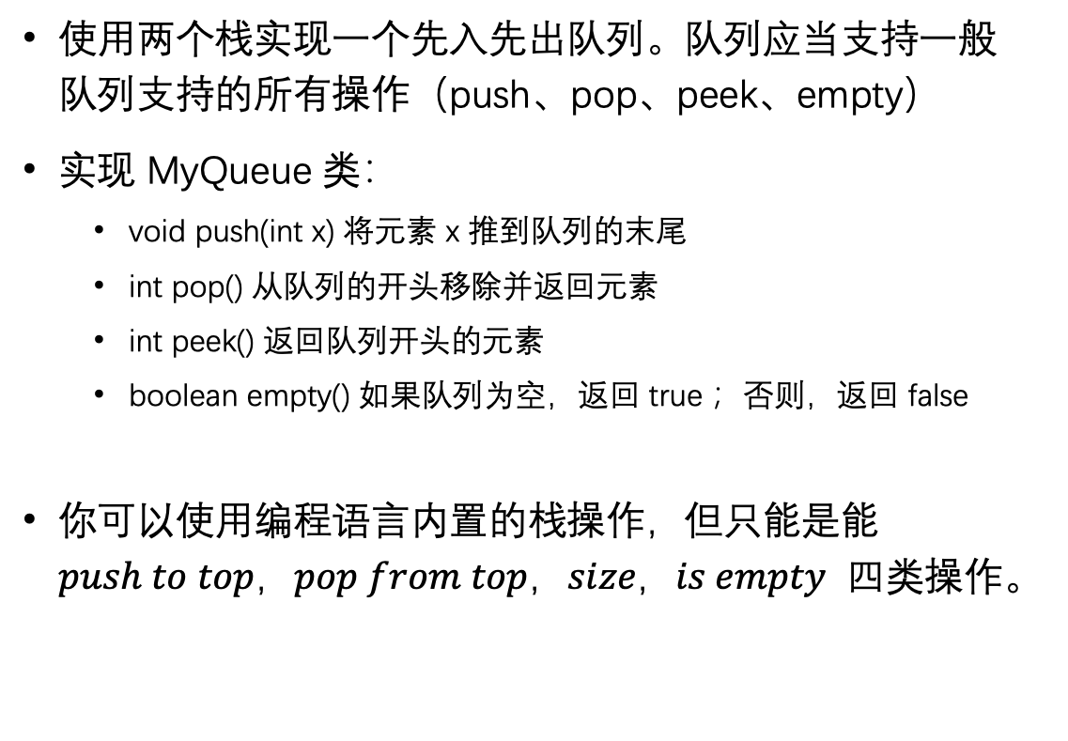
第二题：用栈实现队列
使用两个栈实现一个先入先出队列。队列应当支持一般队列支持的所有操作（push、pop、peek、empty）
实现 MyQueue 类：
void push(int x) 将元素 x 推到队列的末尾
int pop() 从队列的开头移除并返回元素
int peek() 返回队列开头的元素
boolean empty() 如果队列为空，返回 true ；否则，返回 false
你可以使用编程语言内置的栈操作，但只能是能 $push to top，pop from top，size，is empty$ 四类操作。
示例：
请自行设计用例设计验证队列的实现正确性。
提示：
能否实现每个操作均摊时间复杂度为 O(1) 的队列？
换句话说，即使其中一个操作可能花费较长时间，执行 n 个操作的总时间复杂度为 O(n) 。

Slide 5
第三题：设计循环队列
设计你的循环队列实现。
循环队列是一种线性数据结构，其操作表现基于 FIFO（先进先出）原则并且队尾被连接在队首之后以形成一个循环。它也被称为“环形缓冲器”。
循环队列的一个好处是我们可以利用这个队列之前用过的空间。在一个普通队列里，一旦一个队列满了，我们就不能插入下一个元素，即使在队列前面仍有空间。但是使用循环队列，我们能使用这些空间去存储新的值。
你的实现应该支持如下操作：
MyCircularQueue(k): 构造器，设置队列长度为 k 。
Front: 从队首获取元素。如果队列为空，返回 -1 。
Rear: 获取队尾元素。如果队列为空，返回 -1 。
enQueue(value): 向循环队列插入一个元素。如果成功插入则返回真。
deQueue(): 从循环队列中删除一个元素。如果成功删除则返回真。
isEmpty(): 检查循环队列是否为空。
isFull(): 检查循环队列是否已满。
提示：
所有的值都在 0 至 1000 的范围内；
操作数将在 1 至 1000 的范围内；
请不要使用内置的队列库。

Slide 6
第三题：设计循环队列
示例：
MyCircularQueue circularQueue = new MyCircularQueue(3); // 设置长度为 3
circularQueue.enQueue(1); // 返回 true
circularQueue.enQueue(2); // 返回 true
circularQueue.enQueue(3); // 返回 true
circularQueue.enQueue(4); // 返回 false，队列已满
circularQueue.Rear(); // 返回 3
circularQueue.isFull(); // 返回 true
circularQueue.deQueue(); // 返回 true
circularQueue.enQueue(4); // 返回 true
circularQueue.Rear(); // 返回 4

Slide 7
评分标准
每道题均为 10 分
课堂助教检查（5 分）
编译运行正常
至少 3 个测试用例
可以描述清楚算法逻辑
提交代码文件（3 分）
提交到 elearning 平台
编译运行正常
有详细注释
至少 3 个测试用例
有优化或亮点（ 2 分）

Slide 8
提交格式
请以lab5-01.cpp lab5-02.cpp命名文件。
以学号-姓名为格式命名文件夹，压缩为zip文件，其中包含两个cpp题解文件

